Slide 1
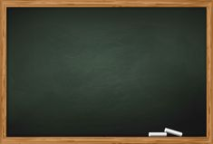
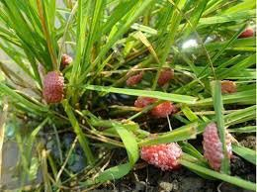
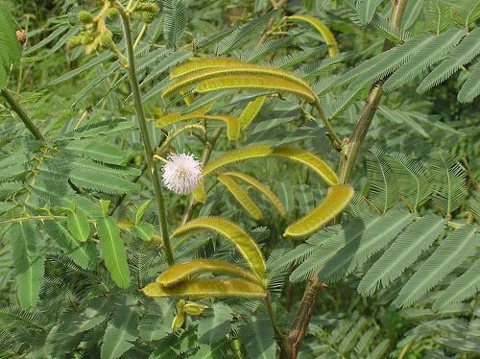
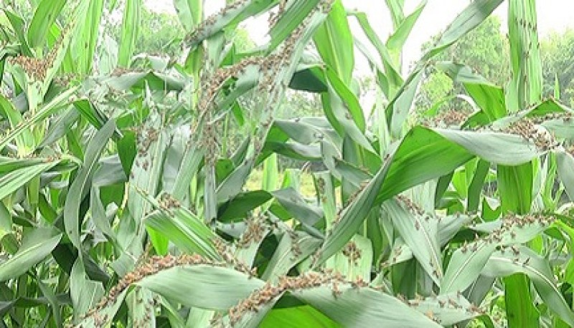
ÔN TẬP CHUYÊN ĐỀ 2
KIỂM SOÁT SINH HỌC

Slide 2

* Nhiệm vụ 1 (ở nhà): thiết kế infographic về chủ đề "Kiểm soát sinh học"
+ Nhóm 1: Khái niệm, tác nhân kiểm soát sinh học.
+ Nhóm 2: Vai trò của kiểm soát sinh học.
+ Nhóm 3: Mục tiêu và hạn chế của kiểm soát sinh học.
+ Nhóm 4: Cơ sở và biện pháp của kiểm soát sinh học.

Slide 3
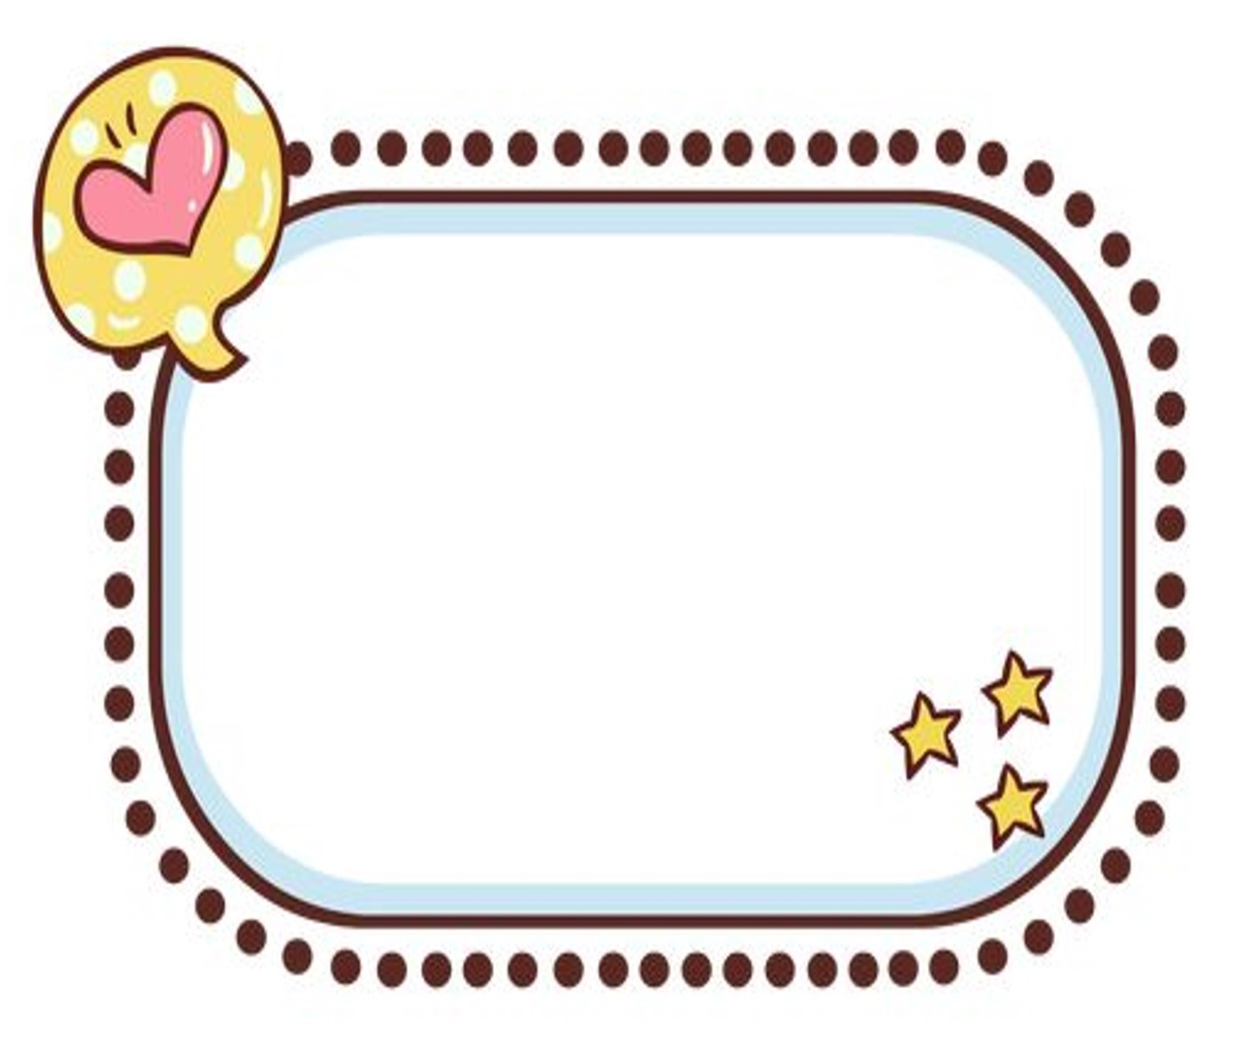
Nhiệm vụ 2: Tại lớp
1.Trong thời gian 60s, mỗi nhóm hoàn thiện sp, nộp sp lên group zalo và đính sp lên bảng.
2. Lần lượt các nhóm lên báo cáo sản phẩm của nhóm mỗi nhóm tối đa 60s.
3. Các nhóm theo dõi, góp ý và đánh giá sp của nhóm bạn.

Slide 4
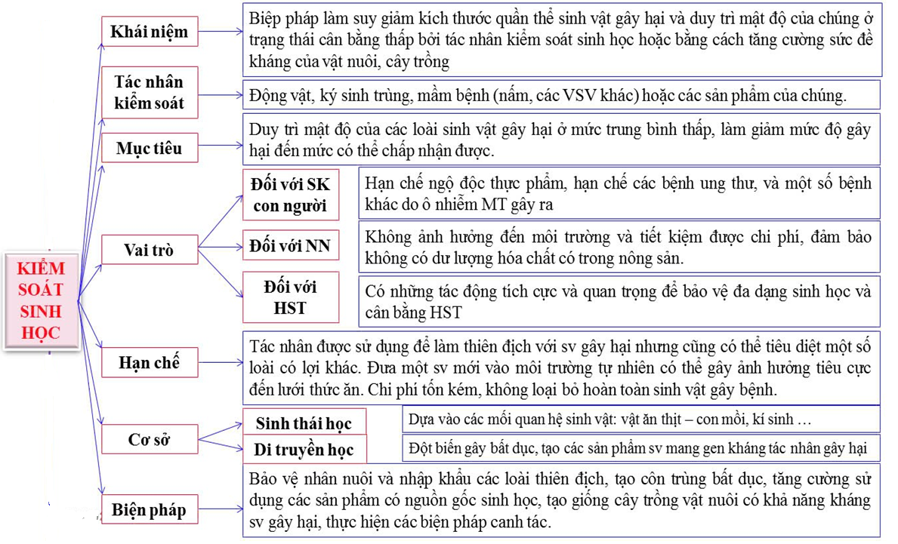

Slide 5
Phần thi: Tranh tài tri thức
Vòng 1: Trò chơi ô chữ

Slide 6


TRÒ CHƠI Ô CHỮ
1
K
I
E
M
S
O
A
T
D | E | K | H | A | N | G
2
K | I | S | I | N | H | T | R | U | N | G
3
T | H | I | E | N | D | I | C | H
4
M | A | M | B | E | N | H
5
S | I | T
6
O | N | H | I | E | M
7
B | A | Y | S | I | N | H | H | O | C
8
N | G | O | D | O | C | T | H | U | C | P | H | A | M
Ô chữ chìa khóa (hàng dọc), có 8 chữ cái, chủ đề của chuyên đề

Slide 7


Hàng ngang số 1: gồm 7 chữ cái, khả năng tự bảo vệ của cơ thể chống lại sự xâm nhập và gây hại của các tác nhân bên ngoài như: virus, vi khuẩn, ký sinh trùng, nấm…

Slide 8
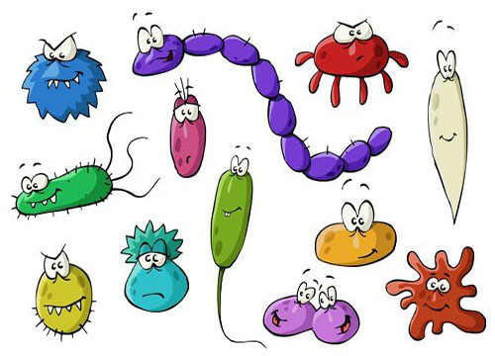
Hàng ngang số 2: gồm 11 chữ cái, những sinh vật sống nhờ vào cơ thể sinh vật khác để tồn tại và phát triển, chúng lấy chất dinh dưỡng từ vật chủ, gây hại cho sức khỏe của vật chủ.

Slide 9
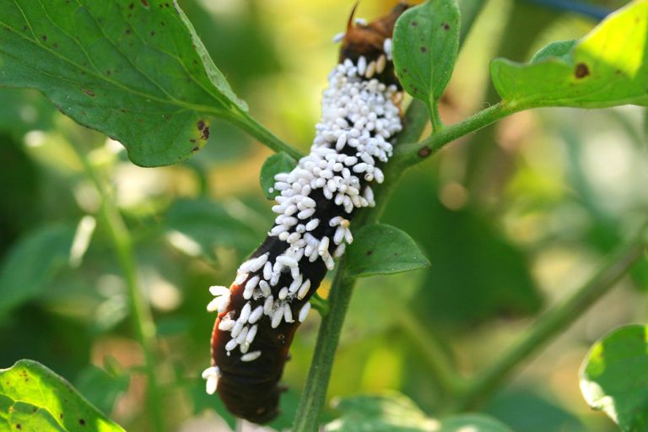
Hàng ngang số 3: gồm 9 chữ cái, điền vào chỗ trống trong câu sau: “ Ong kí sinh là ……..của sâu hại lúa”.

Slide 10
Hàng ngang số 4: gồm 7 chữ cái, những sinh vật siêu nhỏ (virus, vi khuẩn, nấm) có khả năng gây ra bệnh trên vật chủ là những sinh vật gây hại.

Slide 11
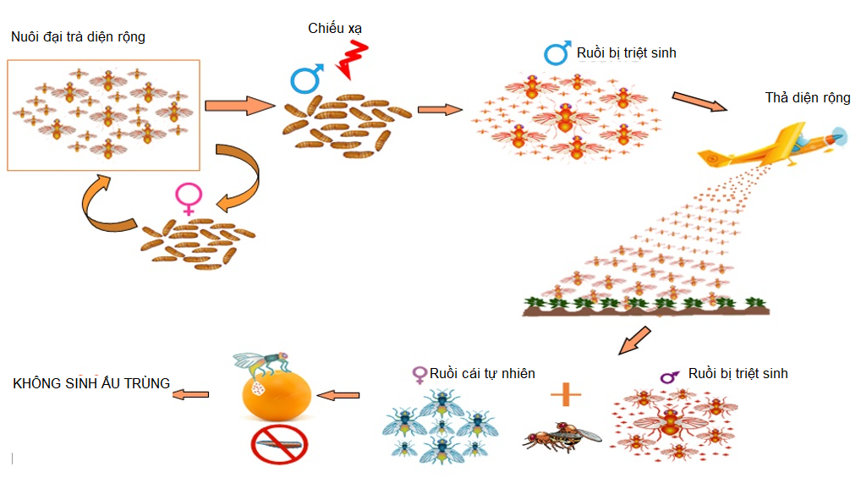
Hàng ngang số 5: gồm 3 chữ cái, viết tắt của kĩ thuật côn trùng bất dục.

Slide 12

Hàng ngang số 6: gồm 6 chữ cái, hiện tượng môi trường tự nhiên bị thay đổi, biến đổi theo chiều hướng xấu do các hoạt động của con người.

Slide 13
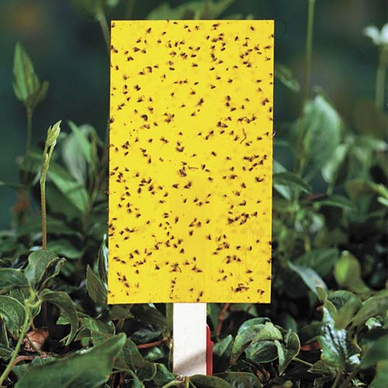
Hàng ngang số 7: gồm 10 chữ cái, chế phẩm có chứa pheromone giới tính để thu hút các côn trùng được vào và tiêu diệt.

Slide 14
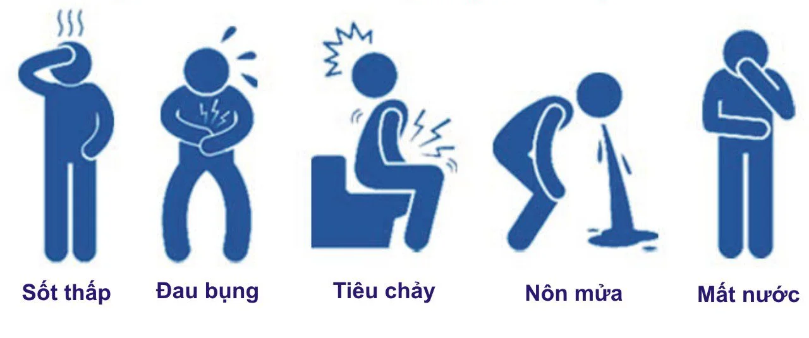
Hàng ngang số 8: gồm 14 chữ cái, là tình trạng sức khỏe xảy ra khi ăn phải thức ăn bị nhiễm vi khuẩn, virus, ký sinh trùng hoặc các chất độc hại khác.

Slide 15
Phần thi: Tranh tài tri thức
Vòng 2: Nhà sinh thái học
Luật chơi: Mỗi đội sẽ chọn ngẫu nhiên một câu hỏi (có 4 câu hỏi đưa ra), sau khi GV đọc xong câu hỏi, đội thi sẽ có 30 giây để suy nghĩ và trả lời. Nếu trả lời đúng sẽ được 20 điểm, trả lời sai không bị trừ điểm; các đội còn lại giành quyền trả lời bằng cách giơ bảng, nếu trả lời đúng sẽ được 10 điểm, trả lời sai không bị trừ điểm. Đội có số điểm cao nhất ở vòng 2.1 sẽ được ưu tiên chọn câu hỏi.

Slide 16
Vòng 2: Nhà sinh thái học
Câu 2
Câu 1
Câu 3
Câu 4

Slide 17
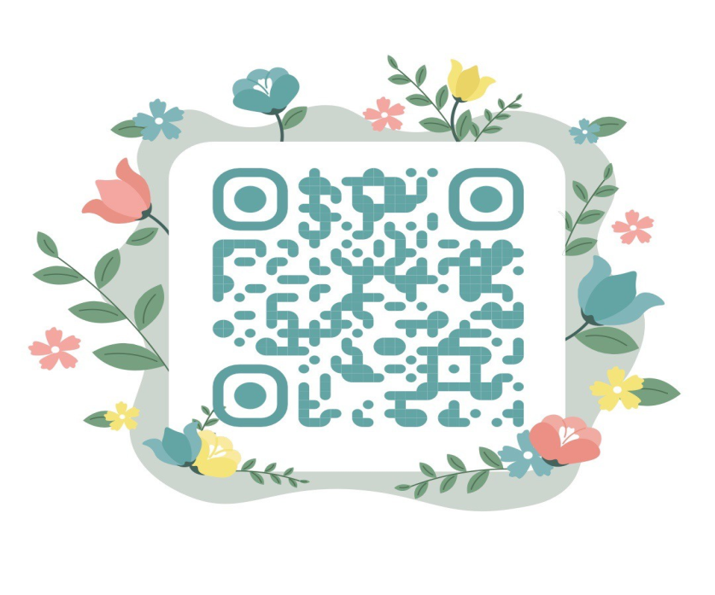
Câu hỏi 1. Vào tháng 6, 7 năm 2020, nhiều tỉnh ở miền Bắc nước ta ( Sơn La, Điện Biên, Bắc Kạn, Thanh Hóa…) đã gánh chịu những hậu quả nặng nề do sự xâm nhập của loài châu chấu tra lưng vàng (Ceracris kiangsu). Hãy cho biết sự xâm nhập của loài châu chấu tre lưng vàng đã gây hậu quả gì cho nước ta? Hãy nêu một biện pháp mà các địa phương đã sử dụng để phòng chống nạn châu chấu?

Slide 18
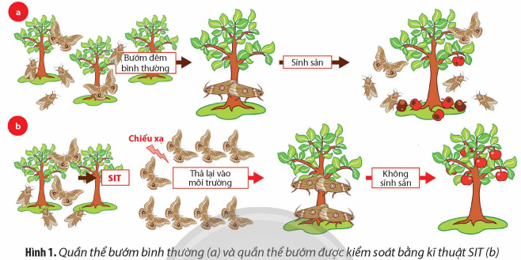
Câu hỏi 2. Bướm đêm (hay ngài) là một loài côn trùng thuộc bộ Cánh vảy (Lepidoptera). Đây là loài côn trùng gây hại cho nhiều loài cây ăn quả như nho, cam, táo,... Chúng thường đục và ăn phần bên trong của quả, gây rụng quả hàng loạt (Hình 1a), bên cạnh đó, các vết thương do chúng gây ra còn tăng nguy cơ nhiễm vi khuẩn, nấm ở quả. Để tiêu diệt loài côn trùng gây hại này, có hai biện pháp được sử dụng như sau:
Dùng lưới chắn côn trùng kết hợp phun thuốc trừ sâu để kiểm soát số lượng bướm đêm.
Dùng kĩ thuật côn trùng bất dục (Sterile Insect Techniques – SIT). Người ta tiến hành nhân nuôi một lượng lớn cá thể bướm đêm, sau đó, tiến hành gây bất dục hoàn toàn bằng cách chiếu xạ tia X (hoặc tia gamma) để tạo các con đực không còn khả năng sinh sản nhưng vẫn có khả năng giao phối bình thường. Các con đực bất dục được thả vào môi trường tự nhiên (Hình 1b).
a) Theo em, việc áp dụng biện pháp nào sẽ mang lại hiệu quả cao hơn? Giải thích.
b) Trong kĩ thuật SIT, việc thả các con đực bất dục trở lại môi trường tự nhiên nhằm mục đích gì?

Slide 19
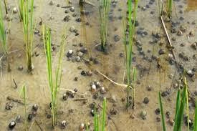
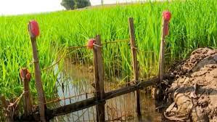
Câu hỏi 3
2 Hình dưới đây là 2 loài sinh vật ngoại lai tại Việt Nam. Hãy cho biết:
a) Tên phổ thông và tên khoa học của những loài sinh vật ngoại lai này.
b) Các loài sinh vật ngoại lai trên được xếp vào nhóm loài xâm hại hay có nguy cơ xâm hại? Dựa vào những tiêu chí nào để phân loại chúng?

Slide 20
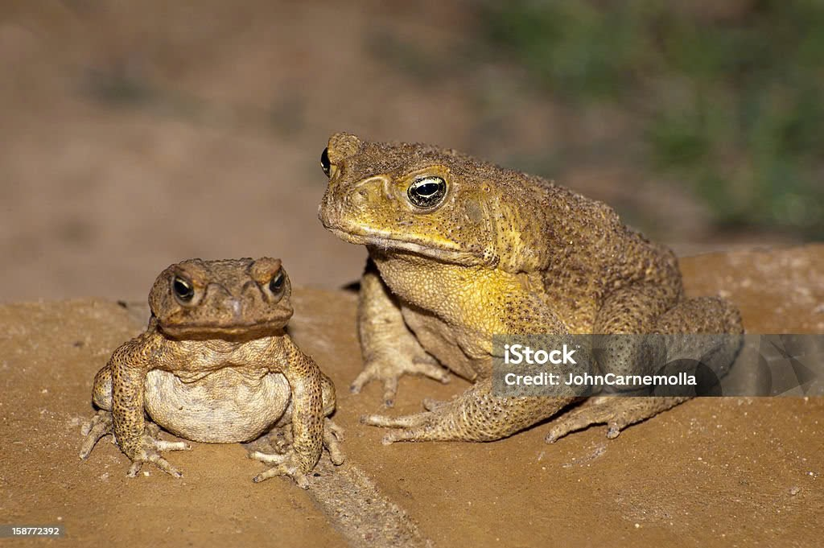
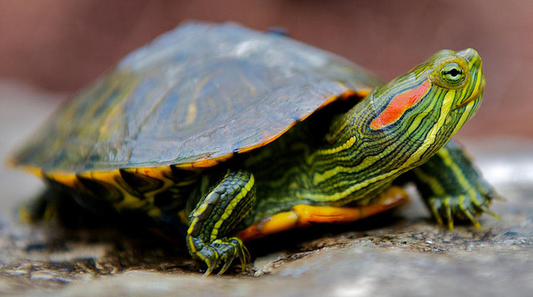
Câu hỏi 4: Hình dưới đây là minh họa loài sinh vật ngoại lai tại Việt Nam. Hãy cho biết:
a) Tên phổ thông và tên khoa học của những loài sinh vật ngoại lai đó.
b) Các loài sinh vật ngoại lai trên được xếp vào nhóm loài xâm hại hay có nguy cơ xâm hại?
c) Tại sao việc ngăn chặn sự phát triển của sinh vật ngoại lai là biện pháp được ưu tiên hàng đầu thay vì tiêu diệt chúng?

Slide 21
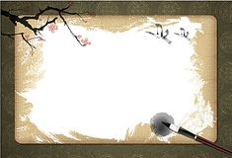
Vòng 3 “Về đích”: Các đội thi thực hiện các sản phẩm học tập tại nhà qua Google Form hoặc trình bày theo mẫu mà GV yêu cầu, nộp lại cho GV trên Google Drive từ ngày …/…/… đến …/…/…
‒ Mỗi câu trả lời đúng sẽ được 25 điểm, trả lời sai bị trừ 10 điểm.
‒ Đội có tổng số điểm ở ba vòng thi đạt cao nhất sẽ là đội chiến thắng.

Slide 22
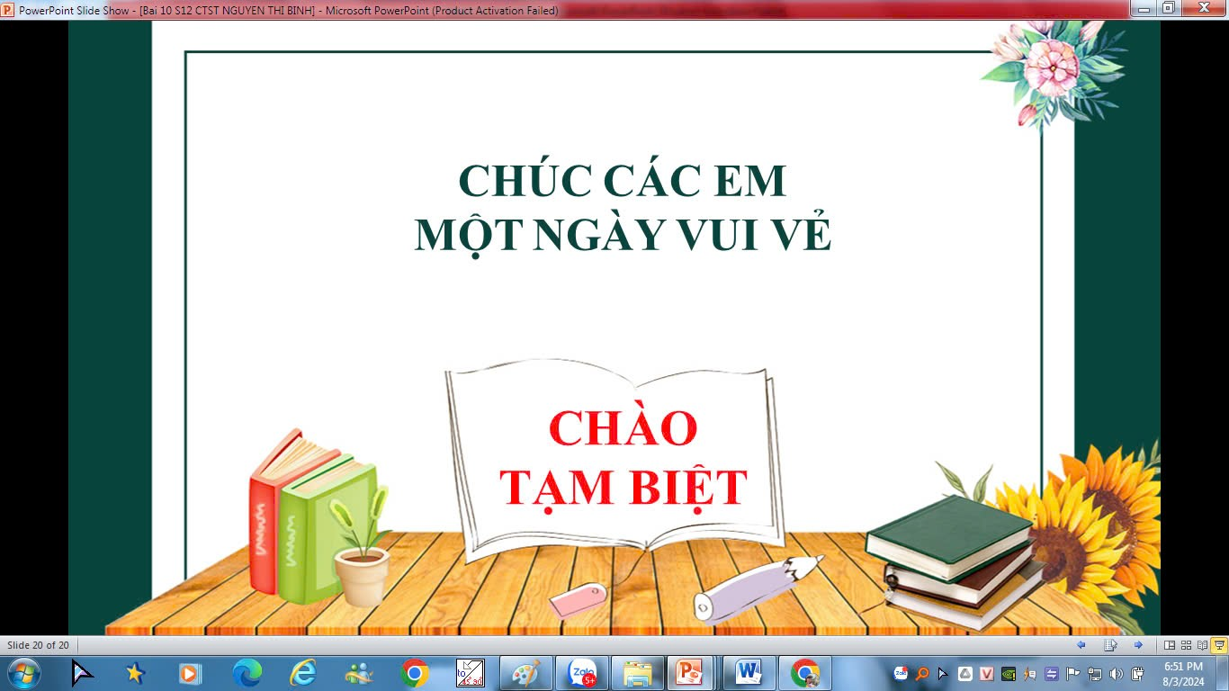

Slide 23
Biệp pháp làm suy giảm kích thước quần thể sinh vật gây hại và duy trì mật độ của chúng ở trạng thái cân bằng thấp bởi tác nhân kiểm soát sinh học hoặc bằng cách tăng cường sức đề kháng của vật nuôi, cây trồng
Khái niệm
Tác nhân kiểm soát
Động vật, ký sinh trùng, mầm bệnh (nấm, các VSV khác) hoặc các sản phẩm của chúng.
Duy trì mật độ của các loài sinh vật gây hại ở mức trung bình thấp, làm giảm mức độ gây hại đến mức có thể chấp nhận được.
Mục tiêu
Đối với SK con người
Hạn chế ngộ độc thực phẩm, hạn chế các bệnh ung thư, và một số bệnh khác do ô nhiễm MT gây ra
Đối với NN
Không ảnh hưởng đến môi trường và tiết kiệm được chi phí, đảm bảo không có dư lượng hóa chất có trong nông sản.
Vai trò
KIỂM SOÁT SINH HỌC
Đối với HST
Có những tác động tích cực và quan trọng để bảo vệ đa dạng sinh học và cân bằng HST
Tác nhân được sử dụng để làm thiên địch với sv gây hại nhưng cũng có thể tiêu diệt một số loài có lợi khác. Đưa một sv mới vào môi trường tự nhiên có thể gây ảnh hưởng tiêu cực đến lưới thức ăn. Chi phí tốn kém, không loại bỏ hoàn toàn sinh vật gây bệnh.
Hạn chế
Sinh thái học
Dựa vào các mối quan hệ sinh vật: vật ăn thịt – con mồi, kí sinh …
Cơ sở
Di truyền học
Đột biến gây bất dục, tạo các sản phẩm sv mang gen kháng tác nhân gây hại
Bảo vệ nhân nuôi và nhập khẩu các loài thiên địch, tạo côn trùng bất dục, tăng cường sử dụng các sản phẩm có nguồn gốc sinh học, tạo giống cây trồng vật nuôi có khả năng kháng sv gây hại, thực hiện các biện pháp canh tác.
Biện pháp

